Slide 1
빅데이터 프로그래밍
- 2장. 프로그램 기초 자료형 -
데이터분석과

Slide 2
숫자형
2장. 프로그램 기초 자료형
숫자형(Numeric)이란 숫자형태로 이루어진 자료형임
항목 | 사용 예
정수 | 123, -345, 0
실수 | 123.45, -1234.5, 3.4e10
복소수 | 1 + 2j, -3j
8진수 | 0o34, 0o25
16진수 | 0x2A, 0xFF

Slide 3
숫자형
2장. 프로그램 기초 자료형
정수형(Integer)이란 정수를 뜻하는 자료형 임
>>> a = 123
>>> a
>>> a = -178
>>> a
>>> a = 0
>>> a

Slide 4
숫자형
2장. 프로그램 기초 자료형
실수형(Floating-point)은 소수점이 포함된 숫자를 말함
실수형의 소수점 표현 방식
>>> a = 1.2
>>> a
>>> a = -3.45
>>> a

Slide 5
숫자형
2장. 프로그램 기초 자료형
8진수와 16진수
8진수(Octal)를 만들기 위해서는 숫자가 0o 또는 0O(숫자 0 + 알파벳 소문자 o 또는 대문자 O)
>>> a = 0o177
>>> a

Slide 6
숫자형
2장. 프로그램 기초 자료형
16진수(Hexadecimal)를 만들기 위해서는 0x로 시작함
>>> a = 0x5ff
>>> a
>>> b = 0xABC
>>> b

Slide 7
숫자형
2장. 프로그램 기초 자료형
복소수
복소수(Complex number)를 배울 때 i를 사용했을 것인데, 파이썬은 i대신 j를 사용함
소문자 j 또는 대문자 J를 사용함
>>> a = 1 + 2j
>>> a
>>> b = 3 – 4J
>>> b

Slide 8
숫자형
2장. 프로그램 기초 자료형
복소수 관련 내장 함수를 사용하기 위해서는 복소수 변수 이름 뒤에 ‘.’를 붙인 다음 함수 이름을 사용함
복소수 .real은 복소수의 실수 부분을 반환함
>>> a = 1 + 2j
>>> a.real
1.0

Slide 9
숫자형
2장. 프로그램 기초 자료형
복소수 .imag은 복소수의 허수 부분을 반환함
>>> a = 1 + 2j
>>> a.imag
2.0

Slide 10
숫자형
2장. 프로그램 기초 자료형
사칙연산
>>> a = 3
>>> b = 4
>>> a + b
7
>>> a * b
12
>>> a / b
0.75

Slide 11
숫자형
2장. 프로그램 기초 자료형
x의 y제곱을 나타내는 연산자
>>> a = 3
>>> b = 4
>>> a ** b
81

Slide 12
숫자형
2장. 프로그램 기초 자료형
나눗셈 후 나머지를 반환하는 % 연산자
>>> 7 % 3
1
>>> 3 % 7
3

Slide 13
숫자형
2장. 프로그램 기초 자료형
나눗셈 후 소수점 아랫자리를 버리는 // 연산자
>>> 7 / 4
1.75
>>> 7 // 4
1

Slide 14
문자열 자료형
2장. 프로그램 기초 자료형
문자열(String)이란 문자, 단어 등으로 구성된 문자들의 집합을 의미
문자열을 만드는 방법은 총 4가지가 있음
큰따옴표(“)로 양쪽 둘러싸기
작은따옴표(‘)로 양쪽 둘러싸기
큰따옴표 3개를 연속(“””)으로 써서 양쪽 둘러싸기
작은따옴표 3개를 연속(‘’’)으로 써서 양쪽 둘러싸기
"Hello World"
'Python is fun'
"""Life is too short, You need python"""
'''Life is too short, You need python'''

Slide 15
문자열 자료형
2장. 프로그램 기초 자료형
문자열에 작은따옴표와 큰따옴표 포함시키기
문자열에 작은따옴표(‘) 포함시키기
문자열을 큰따옴표(“)로 둘러싸야 함
큰따옴표 안에 들어 있는 작은 따옴표는 문자열을 나타내기 위한 기호로 인식하지 않음
프롬프트에 food를 입력해서 결과를 확인함
변수에 저장된 문자열이 그대로 출력되는 것을 확인 할 수 있음
>>> food = "Python's favorite food is perl"
>>> food
"Python's favorite food is perl"

Slide 16
문자열 자료형
2장. 프로그램 기초 자료형
문자열에 큰따옴표(“) 포함시키기
문자열을 작은따옴표(‘)로 둘러싸야 함
작은따옴표(‘) 안에 사용된 큰따옴표는(“)는 문자열을 만드는 기호로 인식되지 않음
>>> say = '"Python is very easy." he says.'

Slide 17
문자열 자료형
2장. 프로그램 기초 자료형
여러 줄인 문자열을 변수에 대입하고 싶을 때
연속된 작은따옴표 3개(‘’’) 또는 큰따옴표 3개(“””) 이용
작은따옴표 3개를 사용한 경우
print(multiline)을 입력해서 출력을 확인함
>>> multiline='''
... Life is too short
... You need python
... '''
>>> print(multiline)
Life is too short
You need python

Slide 18
문자열 자료형
2장. 프로그램 기초 자료형
큰따옴표 3개를 사용한 경우
print(multiline)을 입력해서 출력을 확인함
>>> multiline=“””
... Life is too short
... You need python
... “””
>>> print(multiline)
Life is too short
You need python

Slide 19
문자열 자료형
2장. 프로그램 기초 자료형
문자열 연산하기
문자열 더해서 연결하기
>>> head = "Python"
>>> tail = " is fun!"
>>> head + tail
'Python is fun!'

Slide 20
문자열 자료형
2장. 프로그램 기초 자료형
문자열 곱하기
a * 2는 두 번 반복하라는 의미
*는 문자열의 반복을 뜻하는 의미로 사용됨
>>> a = "python"
>>> a * 2
'pythonpython'

Slide 21
문자열 자료형
2장. 프로그램 기초 자료형
문자열 곱하기 응용
>>> print(“=“ * 50); print(“My Program”); print(“=“ * 50)
=========================================
My Program
=========================================

Slide 22
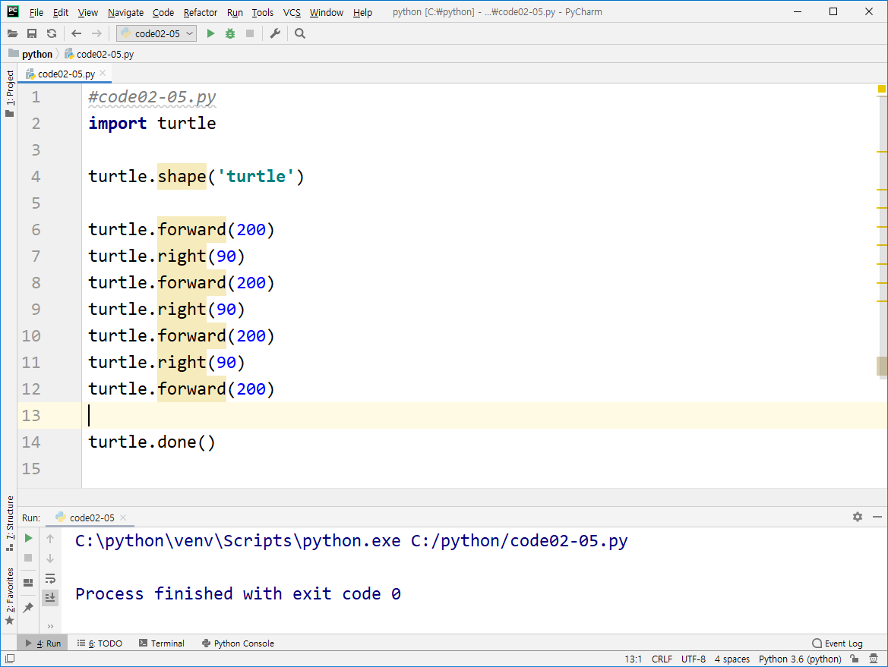
예제1. 터틀 그래픽 프로그램 작성
윈도우 창에 거북이가 나오는 간단한 프로그램 작성
파이참을 실행하여 Python Project 선택 후 마우스 오른쪽 버튼 클릭 -> New -> Python File 선택
Name을 Study-01 입력 후 Enter

Slide 23
예제1. 터틀 그래픽 프로그램 작성
2행의 import turtle은 파이썬에서 제공되는 터틀 그래픽을 사용하는데 필요한 부분임
4행에서 turtle.shape() 함수는 거북이 모양을 결정함
6행의 turtle.forward() 함수는 거북이를 앞으로 이동시킴
처음에 거북이는 동쪽을 바라보도록 설정되어 있으므로 오른쪽으로 200만큼 이동
7행의 turtle.right() 함수는 거북이를 오른쪽으로 회전시킴
90도를 회전시켰으므로 아래쪽을 바라봄
import turtle
turtle.shape('turtle')
turtle.forward(200)
turtle.right(90)

Slide 24
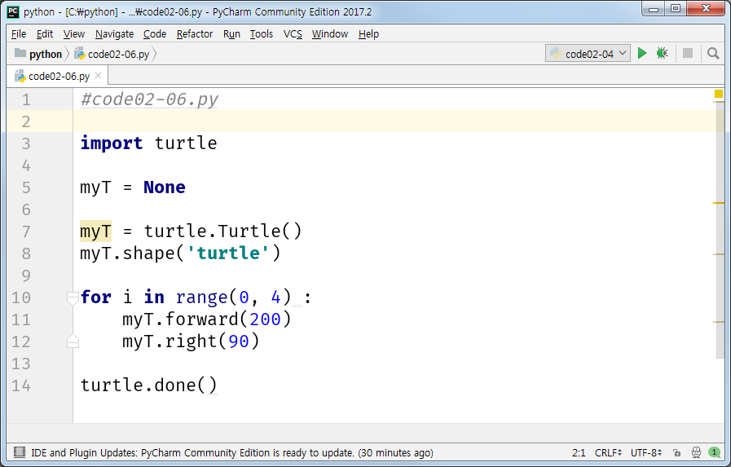
예제1. 터틀 그래픽 프로그램 작성
앞에서 설명한 프로그램을 for 문을 사용해 작성할 수 있음
8행에서 myT를 turtle 대신 사용하도록 하여 이후로는 turtle 대신 myT를 사용함
10~12행은 4번 반복해서 수행

Slide 25
문자열 자료형
2장. 프로그램 기초 자료형
문자열 인덱싱과 슬라이싱
인덱싱(Indexing)이란 무엇인가를 가리킨다는 의미이고, 슬라이싱(Slicing)은 무엇인가를 잘라낸다는 의미임
문자열 인덱싱
위 소스 코드에서 변수 a에 저장한 문자열의 각 문자마다 번호를 매겨보면 다음과 같음
문자열에서 L은 첫 번째 자리를 뜻하는 숫자인 0, 바로 다음인 i는 1 이런 식으로 계속 번호를 붙인 것임
>>> a = "Life is too short, You need Python"
L | i | f | e |  | i | s |  | t | o | o |  | s | h | o | r | t | , |  | Y | o | u |  | n | e | e | d |  | P | y | t | h | o | n
0 |  |  |  |  |  |  |  |  |  | 1 |  |  |  |  |  |  |  |  |  | 2 |  |  |  |  |  |  |  |  |  | 3
0 | 1 | 2 | 3 | 4 | 5 | 6 | 7 | 8 | 9 | 0 | 1 | 2 | 3 | 4 | 5 | 6 | 7 | 8 | 9 | 0 | 1 | 2 | 3 | 4 | 5 | 6 | 7 | 8 | 9 | 0 | 1 | 2 | 3

Slide 26
문자열 자료형
2장. 프로그램 기초 자료형
a[3]이 뜻하는 것은 a라는 문자열의 네 번째 문자인 e를 말함
파이썬은 0부터 숫자를 셈
>>> a = "Life is too short, You need Python“
>>> a[3]
‘e'

Slide 27
문자열 자료형
2장. 프로그램 기초 자료형
문자열 인덱싱 활용하기
a[-1]은 문자열을 뒤에서부터 읽기 위해서 마이너스(-)를 붙인 것임
>>> a = "Life is too short, You need Python"
>>> a[0]
'L'
>>> a[12]
's'
>>> a[-1]
'n'

Slide 28
문자열 자료형
2장. 프로그램 기초 자료형
a[-0]은 a[0]과 같은 값을 보여줌
a[-2]는 뒤에서 두 번째 문자를 가리키는 것이고 a[-5]는 뒤에서 다섯 번째 문자를 가리키는 것
>>> a[-0]
'L‘
>>> a[-2]
‘o’
>>> a[-5]
‘y'

Slide 29
문자열 자료형
2장. 프로그램 기초 자료형
문자열 슬라이싱이란?
단순히 한 문자만을 뽑아내는 것이 아니라 ‘Life’ 또는 ‘You’ 같은 단어를 뽑아 내는 방법
a[시작 번호:끝 번호]를 지정하면 끝 번호에 해당하는 것은 포함되지 않음
수식으로 나타내면 아래와 같음
a는 a[0], a[1], a[2], a[3]임
>>> a = "Life is too short, You need Python"
>>> a[0:4]
'Life'
0 <= a < 4

Slide 30
문자열 자료형
2장. 프로그램 기초 자료형
문자열을 슬라이싱하는 방법
슬라이싱할 때 항상 시작 번호가 ‘0’일 필요는 없음
>>> a[0:2]
‘Li‘
>>> a[5:7]
‘is'
>>> a[12:17]
‘short'

Slide 31
문자열 자료형
2장. 프로그램 기초 자료형
a[시작 번호:끝 번호]에서 끝 번호 부분을 생략하면 시작 번호부터 그 문자열의 끝까지 뽑아냄
a[시작 번호:끝 번호]에서 시작 번호 부분을 생략하면 처음부터 끝 번호까지 뽑아냄
a[시작 번호:끝 번호]에서 시작 번호와 끝 번호를 생략하면 처음부터 끝까지 뽑아냄
>>> a[19:]
‘You need Python’
>>> a[:17]
‘Life is too short’
>>> a[:]
‘Life is too short, You need Python’

Slide 32
문자열 자료형
2장. 프로그램 기초 자료형
슬라이싱으로 문자열 나누기
a라는 문자열을 두 부분으로 나누는 기법임
동일한 8을 기준으로 a[:8], a[8:]처럼 사용, a[:8]은 a[8]을 포함하지 않고 a[8:]은 포함하기 때문에 두 부분으로 나눌 수 있음
>>> a = "20010331Rainy"
>>> date = a[:8]
>>> weather = a[8:]
>>> date
'20010331'
>>> weather
'Rainy'

Slide 33
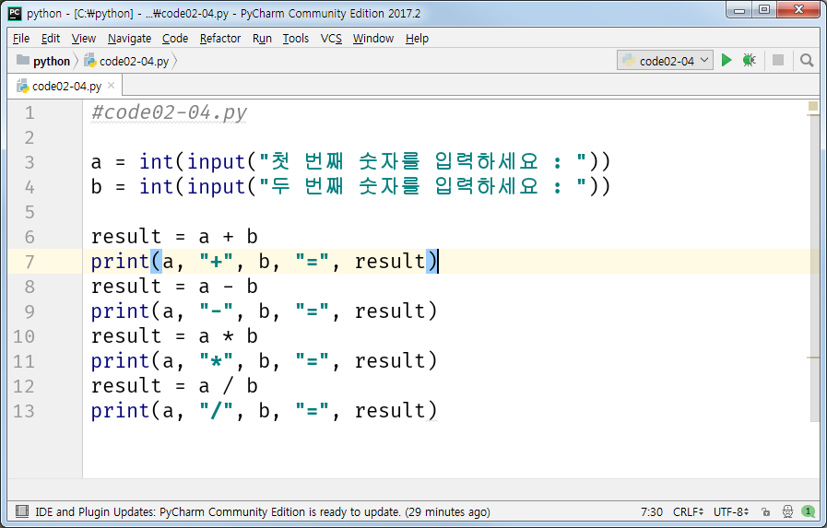
예제2. 계산기 프로그램
직접 입력한 두 숫자의 사칙연산을 수행하도록 프로그램을 함
input() 함수는 무조건 문자열만 입력 받기 때문에 문자열을 다시 int() 함수를 사용해서 정수로 변환시킴

Slide 34
문자열 자료형
2장. 프로그램 기초 자료형
문자열 포매팅
위의 두 문자열은 모두 같은데 20이라는 숫자와 18이라는 숫자만 다름
이렇게 문자열 내의 특정한 값을 바꿔야 할 경우가 있을 때 가능하게 해주는 것이 문자열 포매팅 기법임
문자열 포매팅이란 문자열 내의 어떤 값을 삽입하는 방법임
“현재 온도는 18도입니다.”
시간이 지나서 20도가 되면 아래와 같은 문장으로 출력한다.
“현재 온도는 20도입니다.”

Slide 35
문자열 자료형
2장. 프로그램 기초 자료형
문자열 포매팅 따라하기
숫자 바로 대입
문자열 안에서 숫자를 넣고 싶은 자리에 %d라는 문자를 넣어주고, 삽입할 숫자인 3은 가장 뒤에 있는 %문자 다음에 써넣음
%d는 문자열 포맷 코드라 부름
문자열 바로 대입
문자열 내에 또 다른 문자열을 삽입하기 위해 문자열 포맷 코드 %d가 아닌 %s를 씀
>>> "I eat %d apples." % 3
'I eat 3 apples.'
>>> "I eat %s apples." % “five”
'I eat five apples.'

Slide 36
문자열 자료형
2장. 프로그램 기초 자료형
숫자 값을 나타내는 변수로 대입
숫자를 바로 대입하거나 숫자 값을 나타내는 변수를 대입하거나 결과는 같음
2개 이상의 값 넣기
숫자를 바로 대입하거나 숫자 값을 나타내는 변수를 대입하거나 결과는 같음
>>> number = 3
>>> "I eat %d apples." % number
'I eat 3 apples.'
>>> number = 10
>>> day = "three"
>>> "I ate %d apples. so I was sick for %s days." % (number, day)
'I ate 10 apples. so I was sick for three days.'

Slide 37
문자열 자료형
2장. 프로그램 기초 자료형
포맷 코드와 숫자 함께 사용하기
정렬과 공백
hi가 오른쪽 정렬됨
위의 예문에서 “%10s”의 의미는 전체 길이가 10인 문자열 공간에서 hi를 오른쪽으로 정렬하고 그 앞의 나머지는 공백으로 남겨두라는 의미임
>>> "%10s" % "hi"
' hi'
전체 길이 10개
 |  |  |  |  |  |  |  | h | i
공백 8개

Slide 38
문자열 자료형
2장. 프로그램 기초 자료형
반대쪽인 왼쪽 정렬은 “%-10s”가 될 것임
hi를 왼쪽으로 정렬하고 나머지는 공백으로 채움
>>> "%-10sjane" % "hi"
'hi jane'
전체 길이 10개
h | i |  |  |  |  | j | a | n | e
공백 8개

Slide 39
문자열 자료형
2장. 프로그램 기초 자료형
소수점 표현하기
3.42134234를 소수점 네 번째 자리까지만 나타내고 싶은 경우에 사용
‘.’의 의미는 소수점 포인트를 의미하고 그 뒤의 숫자 4는 소수점 뒤에 나올 숫자의 개수를 말함
3.42134234를 소수점 네 번째 자리까지만 표시하고 전체 길이가 10개인 문자열 공간에서 오른쪽으로 정렬함
>>> "%0.4f" % 3.42134234
'3.4213'
>>> "%10.4f" % 3.42134234
' 3.4213'
전체 길이 10개
 |  |  |  | 3 | . | 4 | 2 | 1 | 3
공백 4개

Slide 40
문자열 자료형
2장. 프로그램 기초 자료형
문자열 관련 함수들
문자열 자료형 자체적으로 관련함수가 있는데 그것들을 사용하려면 문자열 변수 이름 뒤에 ‘.’를 붙인 다음에 함수 이름을 써주면 됨
문자 개수 세기(count)
문자열 중 문자 b의 개수를 반환함
위치 알려주기(find)
문자열 중 문자 b가 처음으로 나온 위치를 반환하며 찾는 문자나 문자열이 존재하지 않는다면 -1을 반환함
>>> a = "hobby"
>>> a.count('b')
2
>>> a = "Python is best choice"
>>> a.find('b')
10
>>> a.find('k')
-1

Slide 41
문자열 자료형
2장. 프로그램 기초 자료형
위치 알려주기(index)
문자열 중 문자 t가 처음으로 나온 위치를 반환하며 찾는 문자나 문자열이 존재하지 않는다면 오류를 발생시킴
find함수와 다른 점은 문자열 안에 존재하지 않는 문자를 찾으면 오류가 발생한다는 점임
>>> a = "Life is too short"
>>> a.index('t')
8
>>> a.index('k')
Traceback (most recent call last):
File "<stdin>", line 1, in <module>
ValueError: substring not found

Slide 42
문자열 자료형
2장. 프로그램 기초 자료형
문자열 삽입(join)
abcd라는 문자열의 각각의 문자 사이에 변수 a의 값인 ‘,’를 삽입함
소문자를 대문자로 바꾸기(upper)
소문자를 대문자로 바꿈. 만약 문자열이 이미 대문자라면 아무 변화도 일어나지 않음
>>> a= ","
>>> a.join('abcd')
'a,b,c,d'
>>> a = "hi"
>>> a.upper()
'HI'

Slide 43
문자열 자료형
2장. 프로그램 기초 자료형
대문자를 소문자로 바꾸기(lower)
대문자를 소문자로 바꿈
왼쪽 공백 지우기(lstrip)
문자열 중 가장 왼쪽에 있는 한 칸 이상의 연속된 공백을 모두 지움
lstrip에서 l은 left를 의미함
>>> a = "HI"
>>> a.lower()
'hi'
>>> a = “ hi"
>>> a.lstrip()
'hi'

Slide 44
문자열 자료형
2장. 프로그램 기초 자료형
오른쪽 공백 지우기(rstrip)
문자열 중 가장 오른쪽에 있는 한 칸 이상의 연속된 공백을 모두 지움
rstrip에서 r은 right를 의미함
양쪽 공백 지우기(strip)
문자열 중 양쪽에 있는 한 칸 이상의 연속된 공백을 모두 지움
>>> a = “hi "
>>> a.rstrip()
'hi'
>>> a = “ hi "
>>> a.strip()
'hi'

Slide 45
문자열 자료형
2장. 프로그램 기초 자료형
문자열 바꾸기(replace)
replace(바뀌게 될 문자열, 바꿀 문자열)를 사용해서 문자열 내의 특정한 값을 다른 값으로 치환해 줌
>>> a = "Life is too short"
>>> a.replace("Life", "Your leg")
'Your leg is too short'

Slide 46
문자열 자료형
2장. 프로그램 기초 자료형
문자열 나누기(split)
a.split() 처럼 괄호 안에 아무런 값도 넣어 주지 않으면 공백을 기준으로 문자열을 나누어 줌
a.split(‘:’)처럼 괄호 안에 특정한 값이 있을 경우 괄호 안의 값을 구분자로 해서 문자열을 나누어줌
이렇게 나눈 값은 리스트에 하나씩 들어가게 됨
>>> a = "Life is too short"
>>> a.split()
['Life', 'is', 'too', 'short']
>>> a = "a:b:c:d"
>>> a.split(':')
['a', 'b', 'c', 'd']

